Slide 1
Workshop “Data Science met Tijgers”
Ondertitel indien nodig

Slide 2
In deze workshop
Wat is een Data Scientist?
Zelf aan de slag: tijgers beschermen

Slide 3
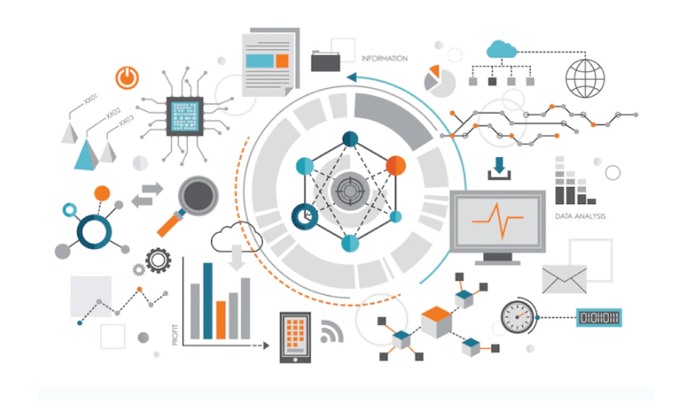

Wat is een data scientist?
Een data scientist:
gebruikt data om nieuwe dingen te leren
door analyses te doen
(zoals bijvoorbeeld het maken van een grafiek)
zodat opdrachtgevers de juiste beslissingen kunnen nemen

Slide 4
Waar kom je data scientists allemaal tegen?
Overal!
Bij de overheid
Bij banken
Bij bedrijven
In de industrie
In marketing
In het onderwijs
In de zorg
Overal waar data te vinden is, staan data scientists klaar om die data te gebruiken om er nuttige toepassingen mee te maken, zoals:
Voorspellen welke producten wanneer op voorraad moeten zijn in een supermarkt.
Aanbevelingen doen voor films en series.
Opsporen van fraude met creditcards en bankrekeningen.

Slide 5
Wat is data?
Bij vrijwel elk proces is tegenwoordig een computer betrokken.
Daardoor worden er ontzettend veel gegevens opgeslagen.
Die gegevens noemen we “data”.
Voorbeelden van data:
de cijfers die je haalt op school
de producten die je koopt in de winkel
het aantal chatgesprekken dat je voert met je vrienden
de tijdstippen waarop passagiers inchecken op een vliegveld
de temperatuur en de luchtvochtigheid in een varkensstal
de hoeveelheid auto’s op de weg tussen 08:00 en 10:00
enz. enz.
Overal waar computers zijn, is data
En als er geen computers zijn, dan maken we alsnog data, zoals in de workshop die nu volgt.

Slide 6
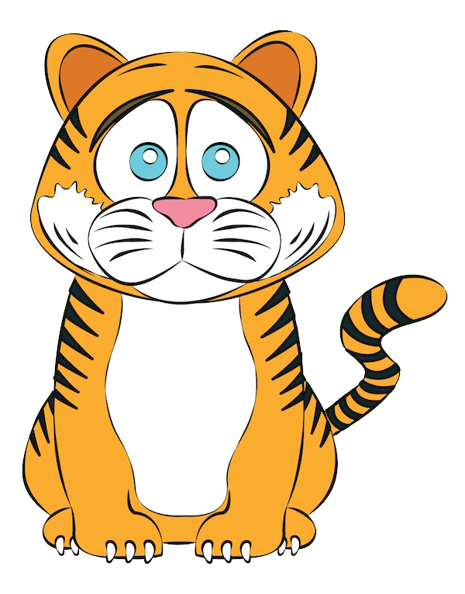
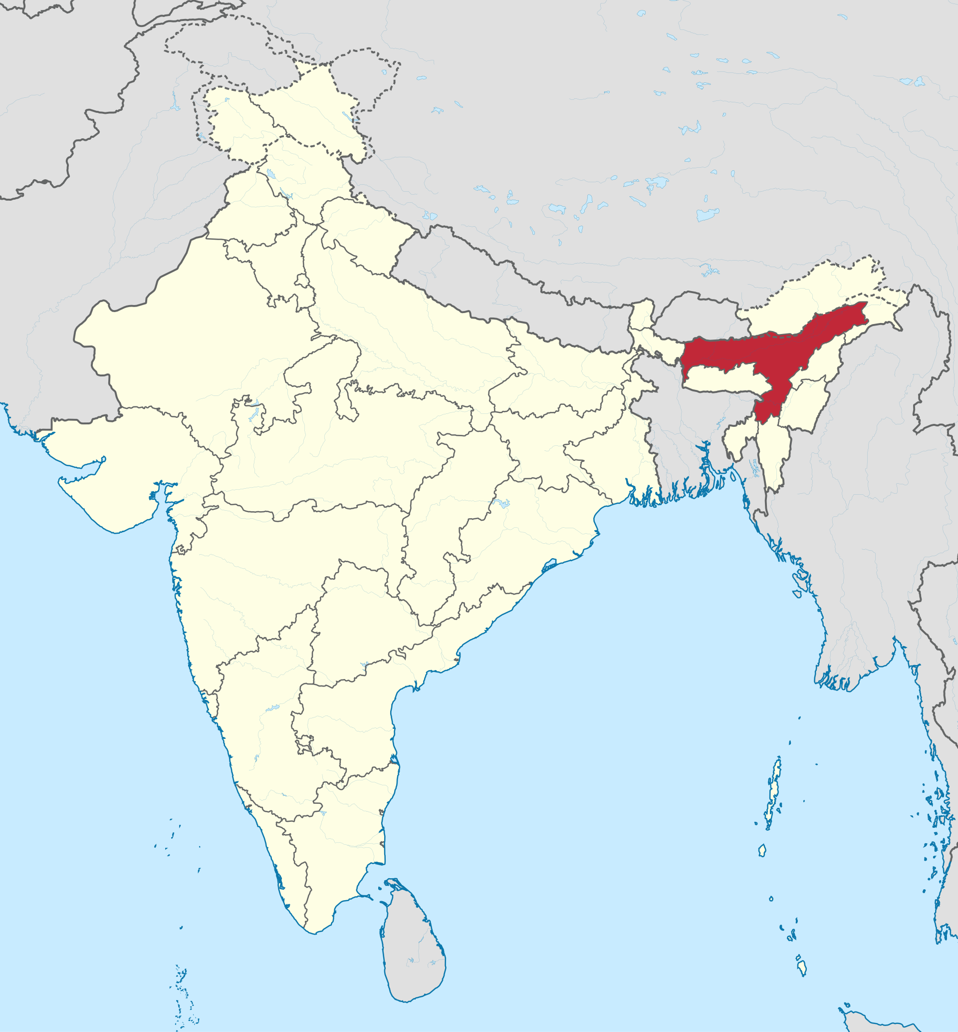
Zelf aan de slag: tijgers beschermen
De casus:
Tijgers zijn beschermd. Ze worden ernstig bedreigd. Er zijn bijvoorbeeld nog maar 1850 Bengaalse tijgers (in de hele wereld!)
Dorpelingen in de Indiase deelstaat Assam (zie kaart) zien dat tijgers af en toe hun koeien opeten.
Dat vinden die dorpelingen natuurlijk niet leuk.
De dorpelingen dreigen nu tijgers te gaan afschieten om te voorkomen dat er nog meer koeien worden opgegeten.
Dat is natuurlijk niet leuk voor de tijgers – en ook wel zonde van die laatste 1850 nog resterende tijgers. Laten we iets anders bedenken om te voorkomen dat er koeien worden opgegeten.

Slide 7
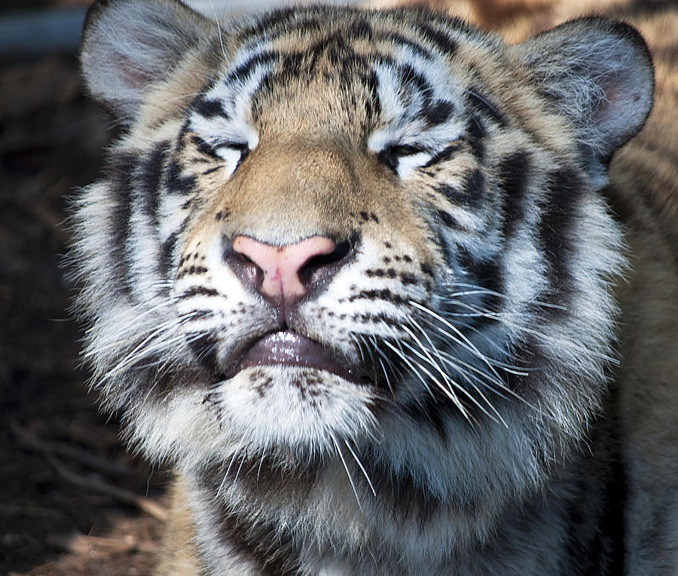
De opdracht: geef de dorpelingen advies
De dorpelingen vinden dat er teveel koeien worden opgegeten.
Wij gaan uitzoeken wat ze kunnen doen om dat te voorkomen.
Hiervoor gebruiken we data die door andere wetenschappers voor ons is verzameld (zie volgende slide).
We analyseren deze data en doen op basis van deze analyse één of meer aanbevelingen.
Deze aanbevelingen moeten ervoor zorgen dat er minder koeien worden opgegeten.
Als er minder koeien worden opgegeten, gaan de dorpelingen geen tijgers afschieten.

Slide 8
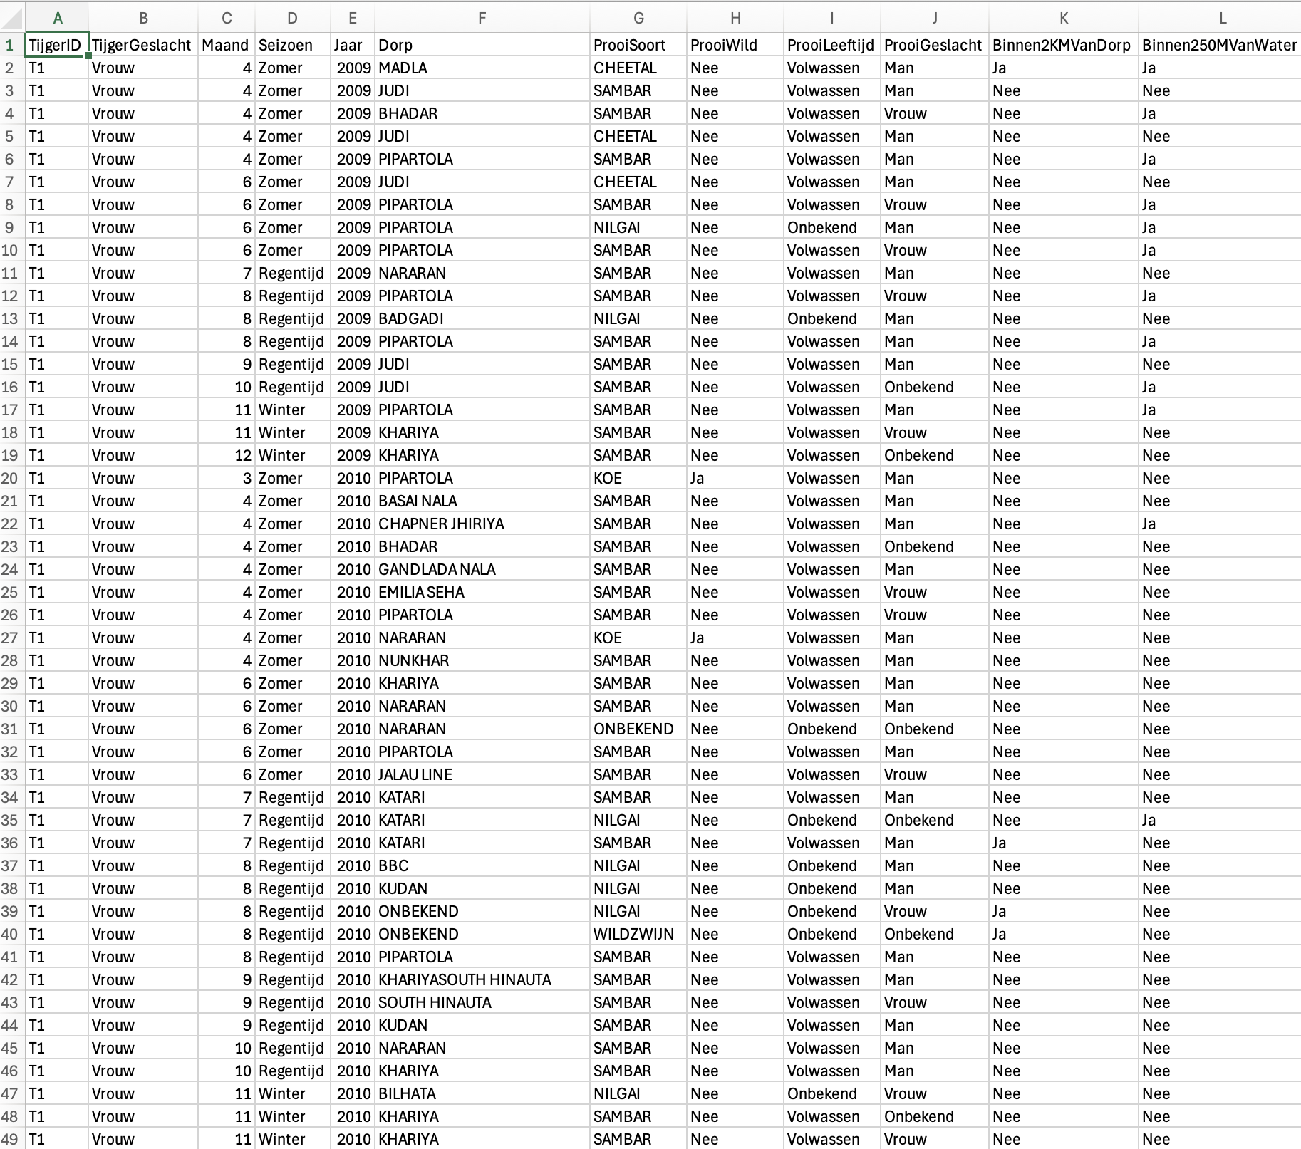
Onze data
Wetenschappers hebben een jaar lang gegevens verzameld over de prooien die door tijgers zijn opgegeten.
Van elke prooi hebben ze genoteerd:
Wat voor dier was het?
Waar is het dier opgegeten?
Was de tijger een mannetje of een vrouwtje?
Wanneer is de prooi opgegeten?
Etc.
Gegevens staan in Excel.

Slide 9

Stappenplan
We zorgen dat we weten wat onze data betekent (wat staat er in elke kolom?).
Dan maken we grafieken om te bekijken wat er precies aan de hand is.
Ten slotte laten we de computer een paar berekeningen maken.
Dit doen we in het programma PowerBI.
Als we klaar zijn, hebben we hopelijk een antwoord op de vraag: welke tijgers eten koeien op, waar en wanneer gebeurt dat en wat kunnen we daar tegen doen?

